Slide 1
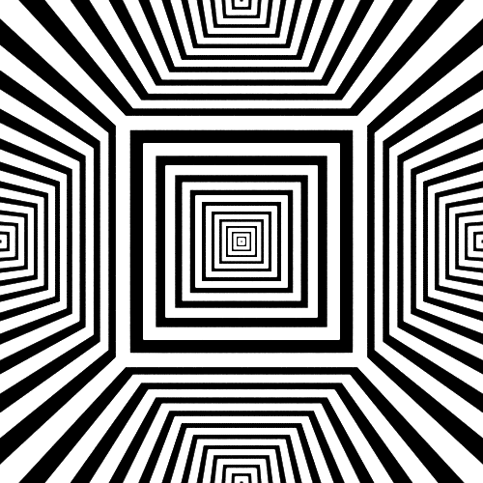


TORRES
FAMOSAS
CON RELOJ

Slide 2

Estas famosas torres fueron construidas sin saber que se convertirían en todo un icono de la humanidad. Estos relojes no sólo son los más famosos del mundo sino que son reconocidos como un hito arquitectónico de la ciudad en donde fueron construidos, y día a día miles de turistas lo visitan con el único interés de admirar su impresionante belleza. Echemos un vistazo por las 12 más bellas torres de reloj del mundo.

Slide 3
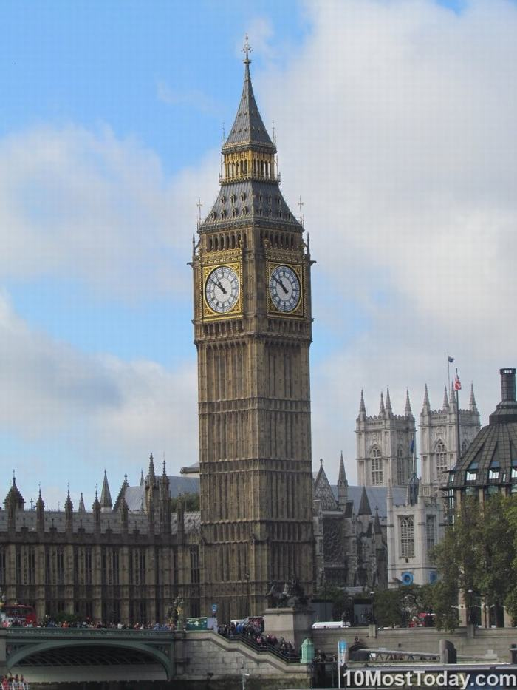
La torre de Elizabeth, más conocida como Big Ben, está situada en el palacio de Westminster, y es quizá el sello más famoso de Londres e Inglaterra. Además de ser uno de los edificios más famosos de Europa. Fue terminada en 1895, y es la tercera torre de pie más alta del mundo.
Big Ben (Torre de Elizabeth) Londres, Inglaterra

Slide 4
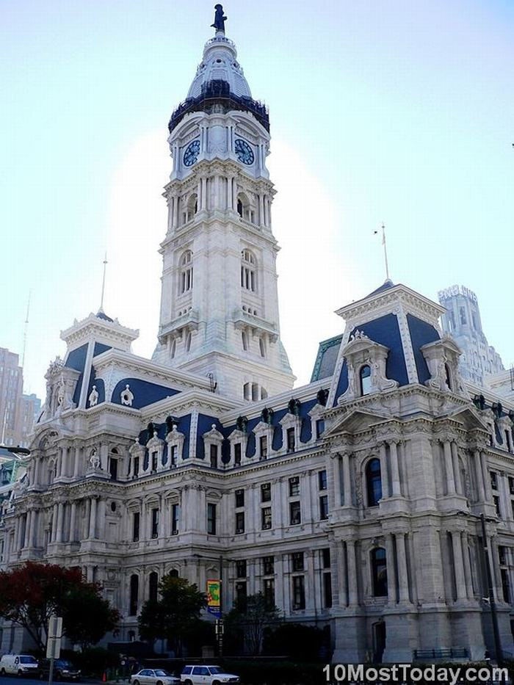
Ayuntamiento de Filadelfia, Filadelfia, Estados Unidos
De pie a una altura de 548 pies, esta torre del reloj se llevó el título del edificio más alto del mundo entre 1901 y 1908. Se compone de cuatro relojes famosos - uno en cada uno de sus lados, con cada reloj mide 26 pies de diámetro.

Slide 5
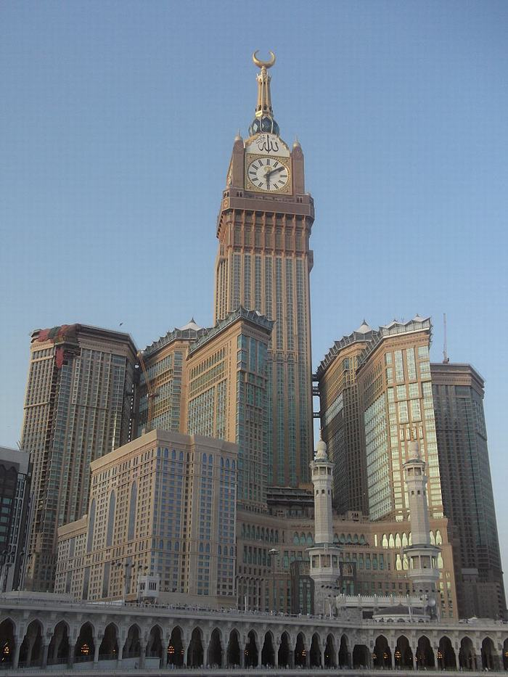
Torre del Reloj del Hotel La Meca Royal, Arabia Saudí
Esta torre del reloj se encuentra a una altura de 1.972 pies y cuenta con la esfera de reloj más grande del mundo. La torre se compone de cuatro relojes, uno en cada uno de sus lados, los cuales miden 141 pies x 141 pies cada uno.

Slide 6
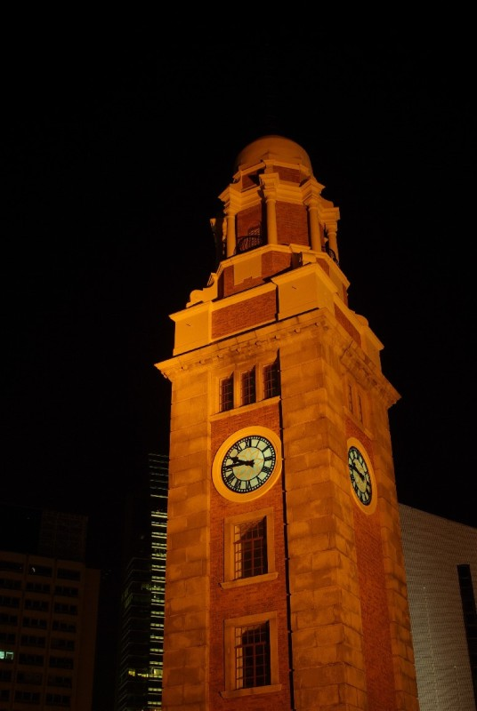
Torre del Reloj en Hong Kong
El edificio tiene una altura de cuarenta y cinco metros y es una de las pocas construcciones coloniales que quedan en pie en la región de Hong Kong. La Torre del Reloj es lo único que queda de la antigua estación de ferrocarril Kowloon-Cantón, construida en 1917 y demolida en 1978. Por aquel entonces se empezó a construir el moderno Hong Kong que hoy se puede contemplar y disfrutar.

Slide 7
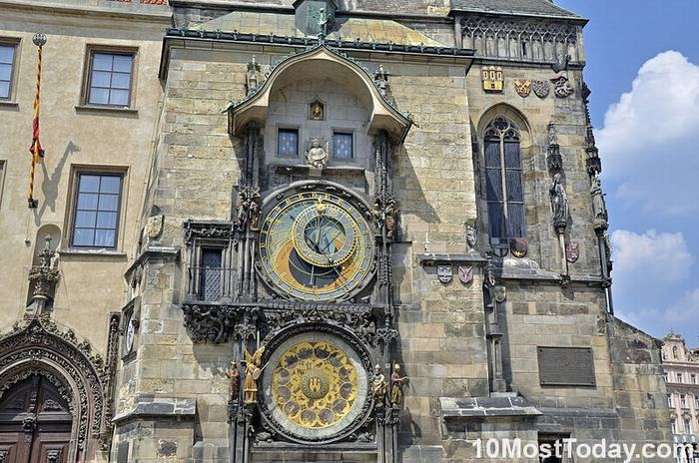
El Reloj Astronó-mico de Praga, República Checa
Este reloj medieval es la caraprincipal de la famosa Plaza de la Ccterística Ciudad Vieja de Praga. De hecho, muchos turistas acuden a la plaza cada día solo para ser testigos de sus famosas figuras en movimiento cuando el reloj marca la hora en punto. Este reloj fue instalado en el año 1410, y es el reloj astronómico más antiguo en estar todavía en funcionamiento.

Slide 8
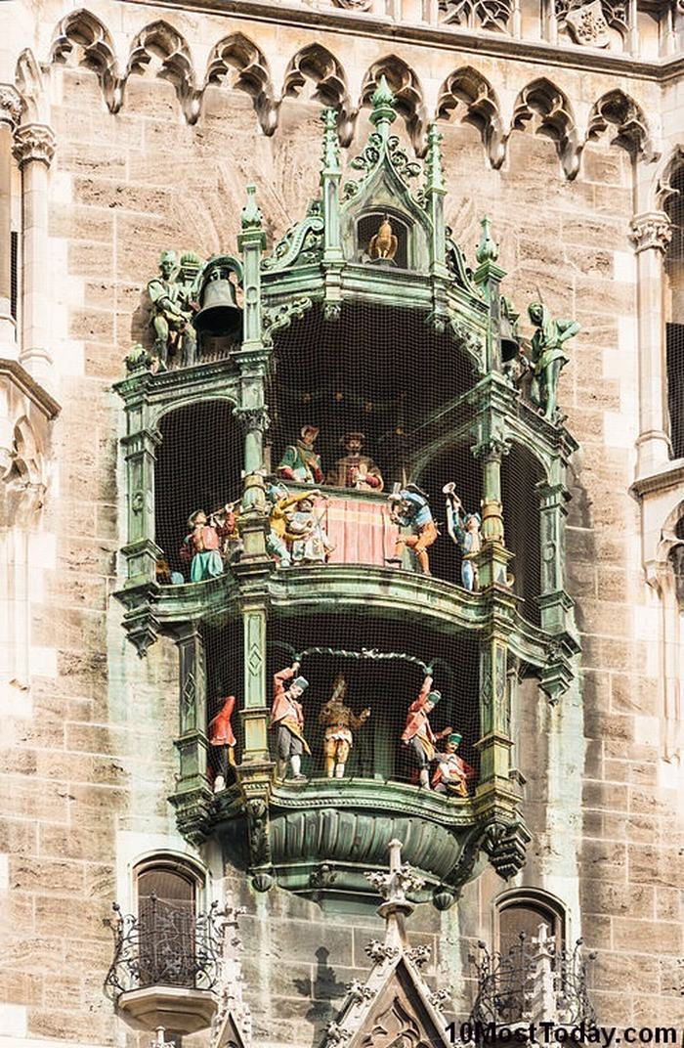
Rathaus-
Glockenspiel,
Munich, Alemania
Construido en 1908, esta torre del reloj es una famosa atracción turística en Munich. Cada día a las 11 horas en punto (y durante el verano a las 12 pm y 5 pm) multitudes acuden al reloj para ver dos historias del siglo XVI. Este espectáculo dura de 12 a 15 minutos, y es un verdadero espectáculo, con 43 campanas y 32 figuras de tamaño natural.

Slide 9
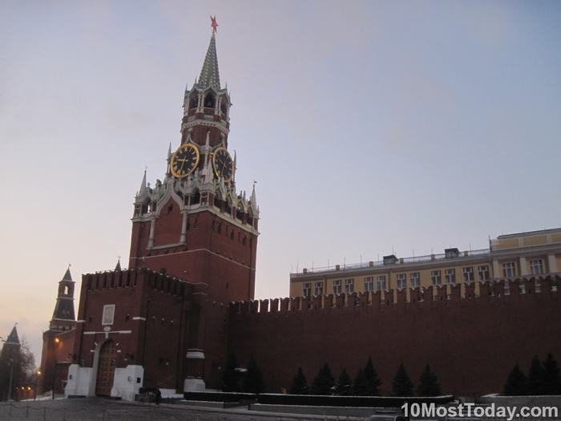
Torre de Salvador,
Moscú, Rusia.
Situado en la famosa Plaza Roja se encuentra esta enorme torre del reloj diseñado en 1491 e instalada en 1625. Se encuentra cerca de la catedral de San Basilio y forma parte de las paredes del Kremlin, uno de los lugares más llamativos de Moscú.

Slide 10
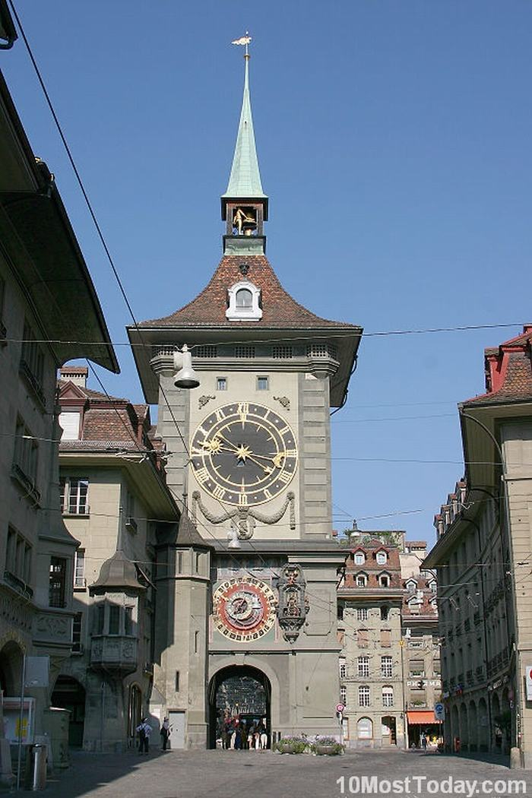
La torre
Zytglogge,
Berna, Suiza
Esta torre medieval fue construida en el siglo XIII y desde entonces ha servido como torre de vigilancia, una prisión, una torre de reloj y es utilizada como un monumento. El reloj que se aprecia hoy es un reloj astronómico del siglo XV.

Slide 11
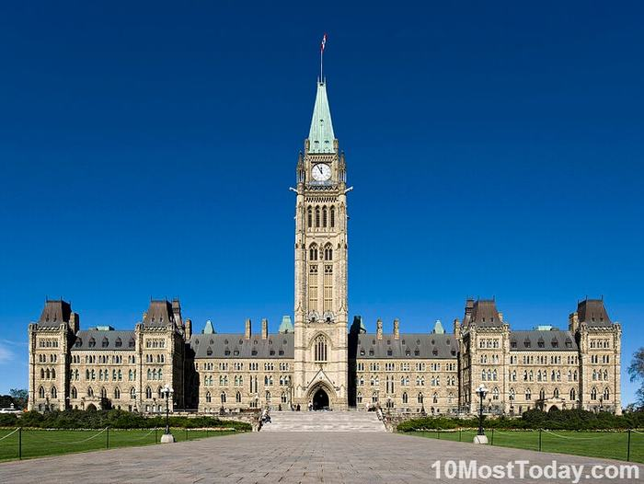
La torre de la Paz,
Ottawa, Canadá
La Torre de la Victoria y la Paz (como se conoce formalmente) es una impresionante torre de reloj situada en medio del centro de bloques en Ottawa (complejo principal del Parlamento canadiense). De pie sobre 302 pies de altura, la Torre de la Paz reemplazó a la Torre Victoria (180 pies) que se quemó en 1916.

Slide 12
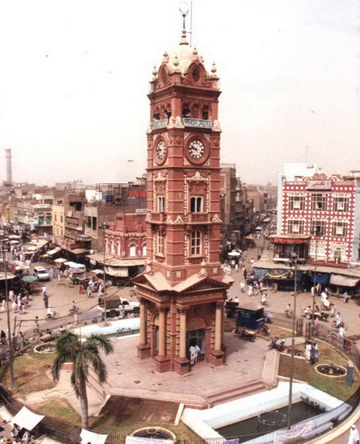
Torre del Reloj
Faisalabad
La Torre del Reloj Faisalabad es una torre de reloj en Faisalabad, Punjab, Pakistán , y es uno de los monumentos más antiguos que se conservan en su estado original de la época del Raj británico . Fue construido por los británicos, cuando gobernaron la mayor parte del sur de Asia durante el siglo XIX. La majestuosa Torre del Reloj de Faisalabad fue construido a partir de los fondos recaudados por los locales Zamindars . Los lugareños se refieren a ella como " Ghanta Ghar "en urdu que se traduce en la Casa de hora en Inglés. Se encuentra en la parte antigua de la ciudad. El reloj se pone en el centro de los ocho mercados que a partir de una mirada a vista de pájaro como la bandera Union Jack del Reino Unido.

Slide 13
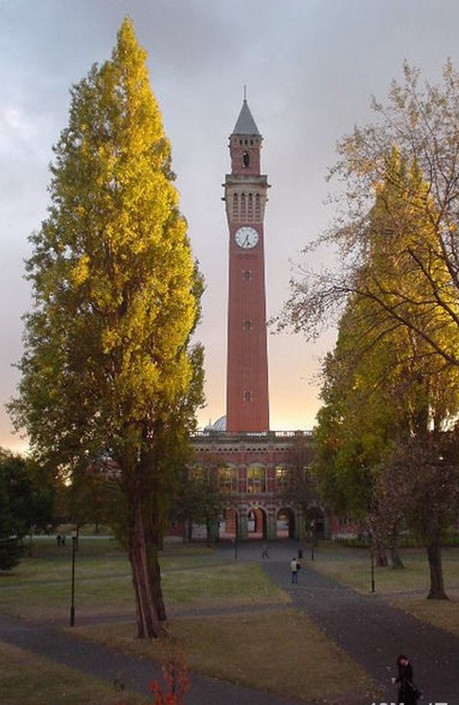
El viejo Joe, Universidad de Birmingham, Reino Unido
La torre del reloj en memoria de Joseph Chamberlain es la más alta del mundo, situándose a 328 pies. Después de haber sido completada en 1908, este reloj fue construido para conmemorar a Joseph Chamberlain, el primer Rector de la Universidad

Slide 14
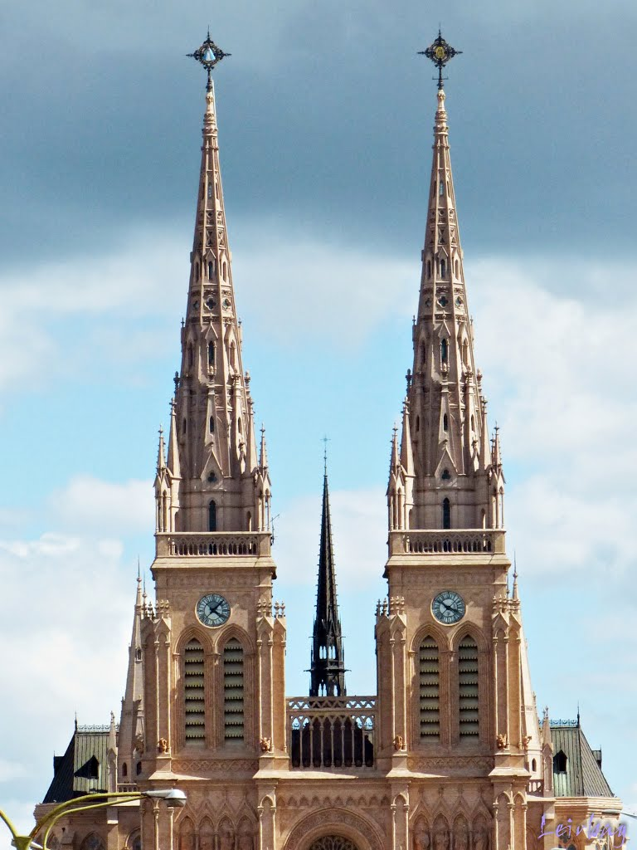
Las torres de la Basílica de Luján
Tiene una longitud de 104 m y su ancho es de 68,5 m en el crucero y de 42 m en el frente. Posee dos torres de 106 m de altura, con una gran cruz en cada una.
Tiene un gran órgano, obra de la firma francesa Mutin - Cavaillé
Coll, que posee la presión de aire
más alta de los órganos argentinos
en parte para
llenar de soni
do la enorme
nave
de la Basílica.

Slide 15
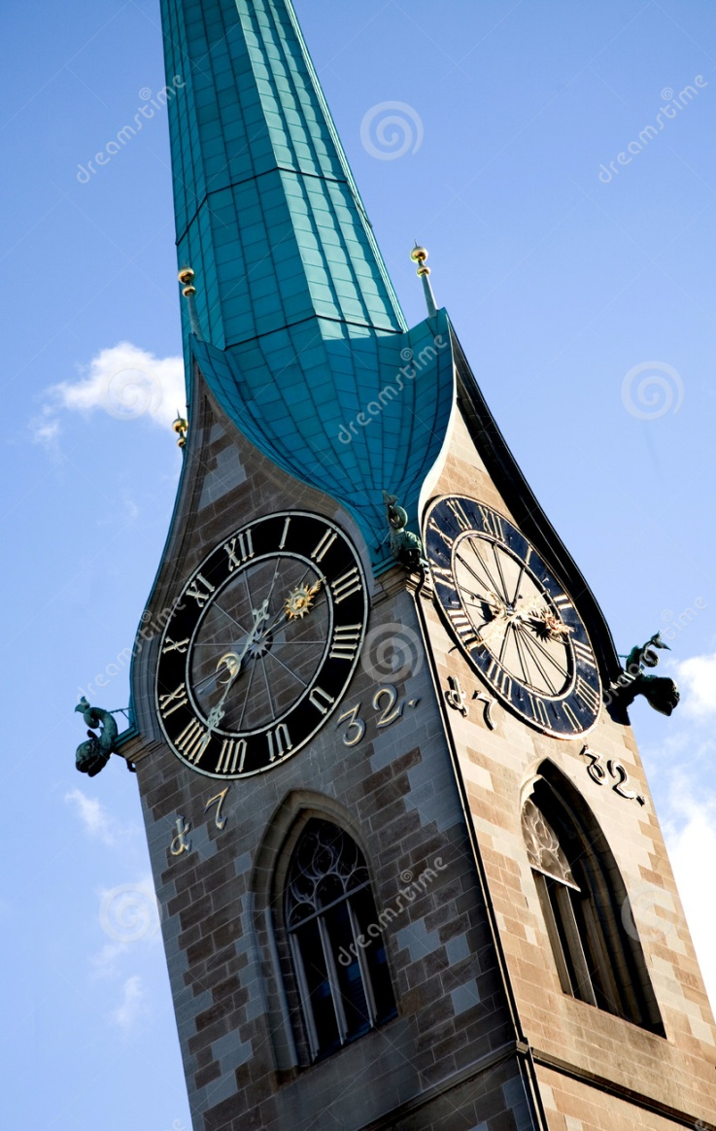
Torre de reloj en Zurich
La Torre del Reloj (Zytglogge) fue la primera puerta occidental de la ciudad (1191 - 1256) y se cuenta hoy, con su famoso reloj del calendario astronómico montado en 1530, entre los monumentos más importantes de Berna y los relojes grandes más antiguos de toda Suiza

Slide 16
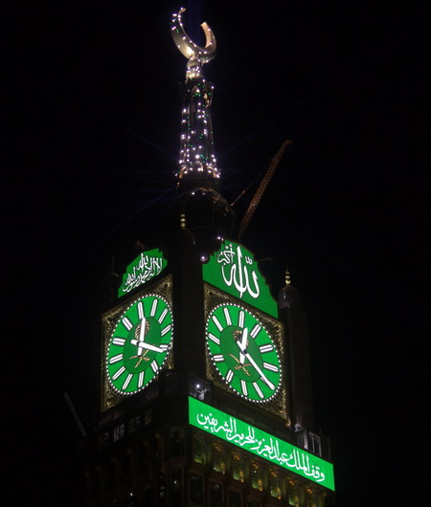
Los Abraj Al-Bait Towers , también conocido como la Torre del Reloj La Meca Royal hotel , es un complejo de edificios en La Meca, Arabia Saudita . El complejo posee varios récords mundiales, como el hotel más alto del mundo, el reloj de la torre más alta del mundo, el más grande del mundo la cara del reloj , y la mayor zona mundial de la construcción del piso. La torre del complejo del hotel se convirtió en el segundo edificio más alto del mundo en 2011, sólo superado por el Burj Dubai de Dubai.
Torre
del Reloj LaMeca,
Arabia Saudí

Slide 17
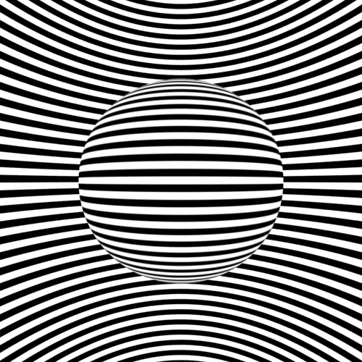

Hoy es martes, 02 de mayo de 2017
Ahora mismo son las 11:04 horas.
UN FUERTE
ABRAZO,
QUE TENGAS
UN BUEN DIA

Slide 18







¿Te ha gustado?
Puedes ver más entrando
Aquí
Además puedes recibir powerpoints en tu correo electrónico suscribiéndote aquí:

